Slide 1

Bankszektor 2012 2011 2011 jan-szept

Slide 2

+ adóslista
THM plafon
Növekedés
fogyasztás
árfolyam
moratórium
végtörlesztés
különadó

Slide 3

A bankok vállalati hitelállományának alakulása a KKE-régió országaiban
(2008. október = 100 százalék)
Szűkülő kínálat
  Deviza tiltás
  Körültekintő hitelezés
Gyengülő kereslet
  Munkaerő piac
  Erős svájci frank
  Óvatosság
100
2008. okt.
2011. JÚN.
A bankok háztartási hitelállományának alakulása a KKE-régió országaiban
(2008. október = 100 százalék, árfolyamszűrt)
100
2008. okt.
2011. JÚN.
Forrás: | Nemzeti jegybankok statisztikái.

Slide 4
Életciklus elmélet
C, S, Y
Felhalmozás
Fogyasztás
Hitel
Felélés
Jövedelem
életkor
Fiatal
Felnőtt
Idős

Slide 5


‘90
‘97
‘04
‘11
Szocialista nagyvállalat
Integrált rendszer
Humán feltételek
Termékstruktúra
Tőzsdei vállalat
Tranzakciós Adattárház
Kiszolgálás minőség
E-bank
Mobilbank
Nemzetközi szinten meghatározó szereplő
Európa egyik legstabilabb bankja

Slide 6
Mennyit érünk?
Vállalat értéke
3 e MRD
Árfolyam
379 MRD
924 MRD

Slide 7
1 M lakosra jutó fiókok és ATM-ek száma
Eltérő a pénzügyek intézésének kultúrája
Hollandiában, Svédországban, Németországban, jelentős csökkenés
Franciaországban, Olaszországan jelentős növekedés
KKE régió jelentősen növekszik
Ausztriában 95% rendelkezik folyószámlával

Slide 8
1 főre jutó bankkártya használat
(2007)
Ausztriában 95% rendelkezik folyószámlával
Jelentős a készpénz használat
A régión belül is vannak fejlettebbek
A készpénz használat visszaszorításán mindenki nyer

Slide 9
Bankkártya-használat gyakorisága
A 24-26 évesek csak 40%-a használja legalább hetente a bankkártyáját
Tudáshiány:
Fizetési megoldások ismertsége
„Kártyahasználati díj legyen alacsony vásárláskor.”

Slide 10

Bankkapcsolattal rendelkezők arányának alakulása
Ausztriában 95% rendelkezik folyószámlával
Ausztriában az emberek 95%-a rendelkezik folyószámlával
1,7 M 15 éven felülinek nincs bankkapcsolata
Stagnál a bankkapcsolat aránya
1,7 M
100

Slide 11
5 legnagyobb bank piaci részesedése
A koncentráció nagyon változatos
Magyarországon átlag alatti piaci koncentráció
EU-ban növekvő tendencia
Ausztriában 95% rendelkezik folyószámlával

Slide 12
Megtakarítási formák ismerete
Az emeberek több mint fele nem tesz félre
Sok teendő van pénzügyi edukáció területén
…

Slide 13
Megtakarítások és megtakarítási célok
A válság nyomot hagy az emberek szokásain
A bizonytalanság a megtakarítások szerepét növeli
Fogyaszásra egyre kevésbé spórolunk

Slide 14
Elvárások az ügyintézéssel szemben
Elégedetlenség az árakkal
Elégedettség a kínálattal, és a csatornákkal
Elvárások és tapasztalatok
barátságos ügyintézők
gyors ügyintézés
segítség pénzügyeim intézésében
szakértelem pénzügyekben
szolgáltatások fejlettsége
vonzó, érdekes ajánlatok
hitelkamat
betéti kamat
szolgáltatások minőséget
széles termékválaszték
Telefonos szolgáltatás
Internetes szolgáltatás
sok bankfiók
sok bankautomata
megbízhatóság, pontosság

Slide 15
Spontán márkaismertség
OTP dominancia
Erőteljes lakossági építkezés a 2000-es években
A válság hatására több banknak gyengült a pozíciója

Slide 16
Szimpátia
…
A bankok jelentősen veszítettek a szimpátiájukból
Nem az abszolút értékre, hanem a dinamikára érdemes figyelni
2010 / 2007
87% | 50% | 54% | 64% | 57% | 70% | 86% | 100%

Slide 17
Banki reklám első említése teljes lakosság
…
Az OTP reklámok látszanak leginkább
Több banknál hullámzó a teljesítmény
A média és a kreatív erő egyaránt erőteljesen befolyásolja a hatékonyságot

Slide 18
Információs csatornák
A személyes kapcsolat felértékelődik
Internet
WOM
A TV már nem a legfőbb információ forrás

Slide 19
Bankszektor reklámköltése
MRD Ft
Költés: becsült netnet áron ezer forintban
Forrás: Mediagnózis-AdexNet

Slide 20
Médiamix
Költés: becsült netnet áron ezer forintban
Forrás: Mediagnózis-AdexNet

Slide 21
Termékmix
Költés: becsült netnet áron ezer forintban
Forrás: Mediagnózis-AdexNet

Slide 22
Banki reklámok tetszése

Slide 23
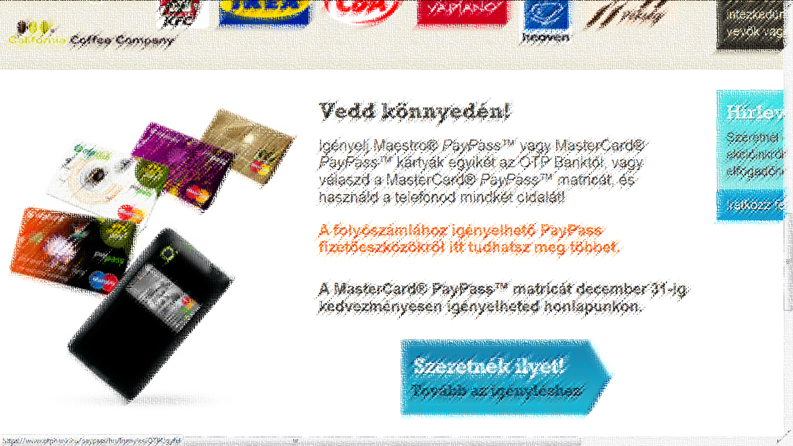
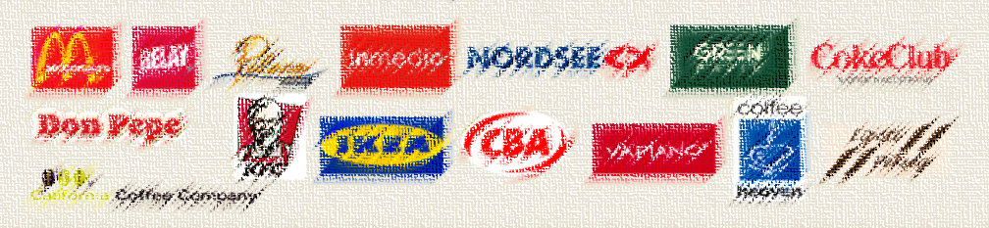
Új fizetési mód
Bővülő választék
biztonságos
stílusos
kényelmes
paypass
gyors
Egyszerű
Bővülő elfogadás

Slide 24
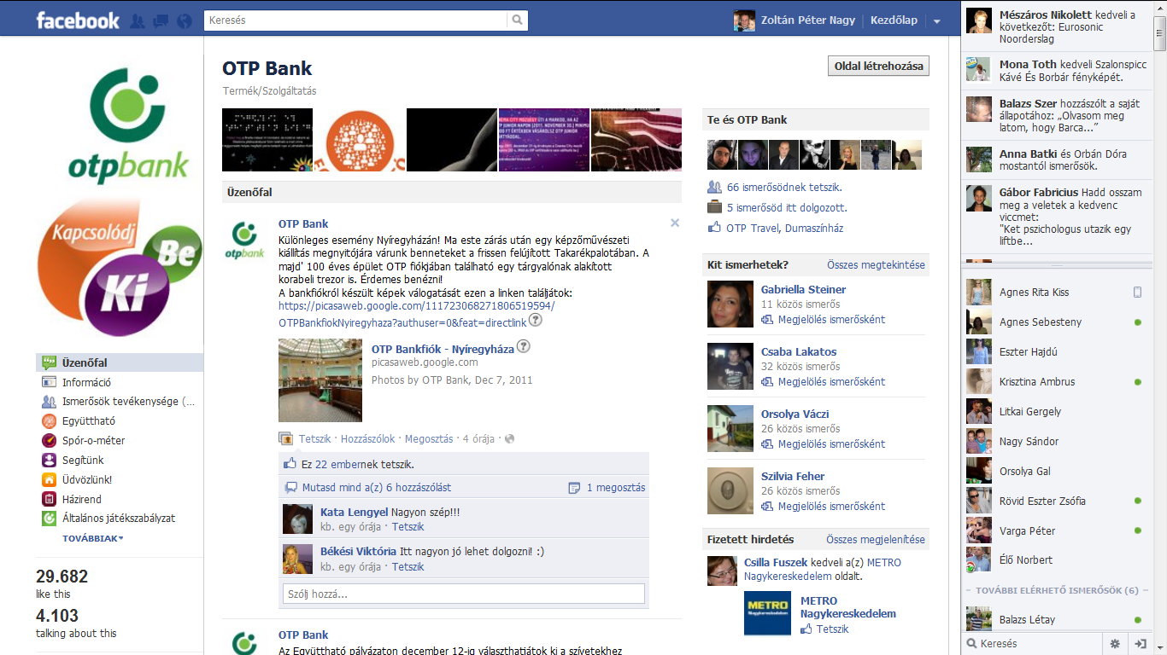



Közösségi média
Kiszolgálás
Marketing
Kommunikáció

Slide 25
Köszönöm a figyelmet !

